Slide 1
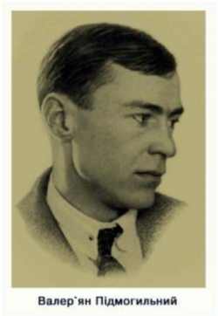
Валер’ян Підмогильний

Slide 2
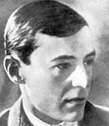
Валер'ян Підмогильний народився 2 лютого 1901 року в селі Писарівка Павлоградського повіту (зараз Синельниківський район) на Катеринославщині в бідній селянській родині

Slide 3
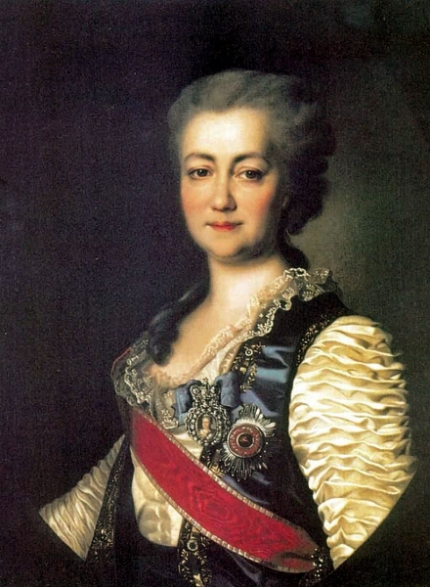
Графиня Воронцова-Дашкова Катерина Романівна

Slide 4
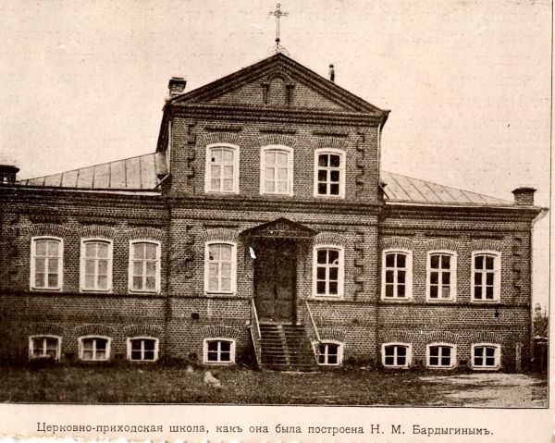

Slide 10
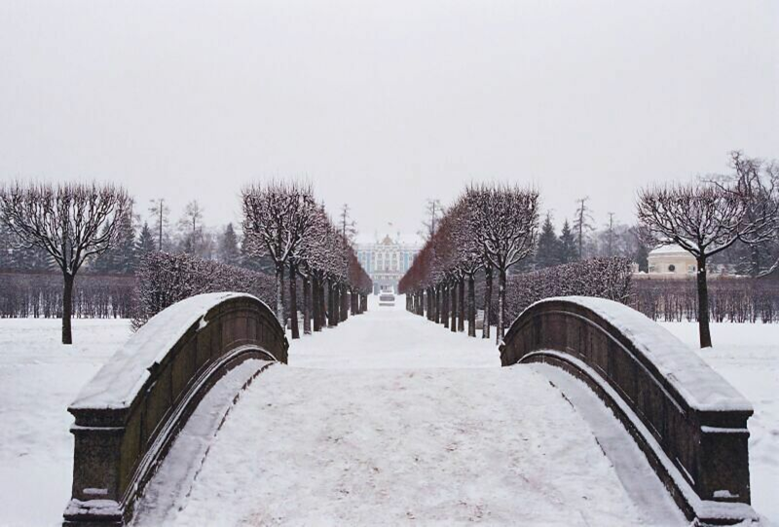
1922 року Валеріан разом з дружиною перебирається до Києва, де мешкає в будинку недалеко від Сінного базару, на розі Великої Житомирської.

Slide 12
Земське училище, де працював В. Підмогильний

Slide 14
3 листопада 1937 року Валеріана Підмогильного було розстріляно разом із великою групою української інтелігенції, в лісі під Сандармохом.

Slide 15
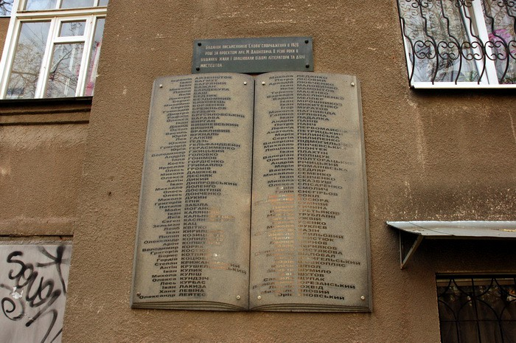
Їх розстріляли 7 листопада, 77 років тому, на Соловках (Соловецькі тюрми особливого призначення). Це жертви сталінського режиму. Лесь Курбас, Микола Куліш, Валер'ян Підмогильний, Валер'ян Поліщук, Григорій Епік, Олекса Слісаренко, Михайло Яловий та Інші. Багато з них жили в цьому будинку.

